Slide 1
地球公转的地理意义
昼夜长短的变化
正午太阳高度角的变化
授课：周乐双 授课班级：高一2班

Slide 2


为什么地球上季节有冬夏之分？
冬
夏
生活

Slide 3
获得热量多少
与光照时间长短有关。
实验
2小时
获得热量多少
与光照的角度有关。
D
1小时
A
C
B

Slide 4
地球表面接受到的太阳辐射能量，
由 光照的角度 和 光照时间的长短 的变化决定。
正午太阳高度
昼夜长短
黑板图

Slide 5
了解教具
教具中的各个组成部分代表什么？
圆形纸板
半圆薄膜
长尺
短尺
用教具演示展示太阳光线直射的范围。
利用教具，结合“太阳直射点回归运动示意图”，分析二分二至日北回归线的昼夜长短情况。
活动

Slide 6
1. 昼夜长短的空间分布规律
（1）春秋分，太阳直射在赤道，全球昼夜 ，均为12小时。
（2）太阳直射北半球（北半球夏半年），北半球各纬度昼夜长短情况为 ，且纬度越高，昼越 夜越 。夏至日时，太阳直射 ，北半球各纬度昼最 夜最 ，极昼范围达到最大， 出现极昼现象。
平分
昼长夜短
长
短
北回归线
长
短
北极圈以内

Slide 7
1. 昼夜长短的空间分布规律
（3）太阳直射南半球（北半球冬半年），北半球各纬度昼夜长短情况为 ，且纬度越高，昼越 夜越 。冬至日时，太阳直射 ，北半球各纬度昼最 夜最 ，极夜范围达到最大， （填范围）出现极夜现象。
（4）南半球的情况与北半球正好相反。
昼长夜短
长
短
南回归线
长
短
北极圈以内
规律小结

Slide 8
【典型例题】
1．10月1日，下列城市白昼最长的是：（ ）
A．悉尼 B．新加坡 C．广州 D．北京
2．当太阳直射南半球时，下列叙述正确的是：（ ）
A．北极圈上一定是极夜 B．南半球一定昼长夜短
C．地球一定位于近日点上 D．北极点正午太阳高度大于0°
3．北半球的冬至日，下列说法错误的是：（ ）
A．北半球昼短，夜长 B．北极圈及以北地区出现极夜现象
C．太阳直射点位于南回归线上 D．太阳运行至近日点上

Slide 9

【典型例题】
4 ．下列四幅图中，正确表示北半球夏至日的是？

Slide 10
2. 昼夜长短的季节分布规律
（1）赤道上全年昼夜平分；
（2）当太阳直射点北移，北半球各纬度昼渐 夜渐 ；
当太阳直射点南移，南半球各纬度渐 夜渐 ；
（3）纬度越高，昼夜长短变化幅度越 ；极圈内有极昼极夜现象，且纬度越高，极昼极夜的天数越 ；
（4）南半球的情况与北半球正好相反。
长
短
短
长
规律小结
大
多

Slide 11
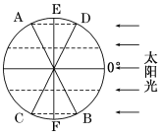
【典型例题】
5．当晨昏线处在CD位置时，下列说法正确的是 ( )
A．赤道上昼夜平分
B．北半球各地昼长达最大值
C．南半球各地夜长达最大值
D．北极圈以内出现极昼
6．晨昏线从CD移动到AB的过程中，下列说法正确的是（ ）
A．太阳直射点逐渐向南移动 B．北半球各地夜渐短昼渐长
C．南半球各地夜渐短昼渐长 D．北回归线以北地区正午太阳高度渐小

Slide 12
为什么地球上有季节冬夏之分？
冬
夏
用途

Slide 13
3. 昼夜长短变化规律的应用
（1）赤道上的点，全年昼夜 ，都为 小时；
（2）春秋分时，太阳直射点在赤道，全球各地昼夜 ；
（3）夏至日时，太阳直射在北回归线上，北极圈内出现 现象，昼长 小时，夜长 小时；南极圈内出现 现象，昼长 小时，夜长 小时。
（4）冬至日情况与夏至日相反。

Slide 14
（1）A点的昼长 ，
B点的昼长 ，
C点的昼长 。
（2）M点的昼长 。
M

Slide 15
（3）此时正值 （节气），太阳直射点在 上，自这
天以后，太阳直射点向 移动。
（4）当天北京的昼夜长短情
况是 ，北半球的季节是 ，全球极昼范围是 。
M

Slide 16
（5）C点的地方时是 点，A点的地方时是 点，D点的地方时是 点，与D点地方时相同的点是 。
（6）这一天，哈尔滨、北京、海口、南京四城市白昼由长到短排序是 。
M

Slide 17
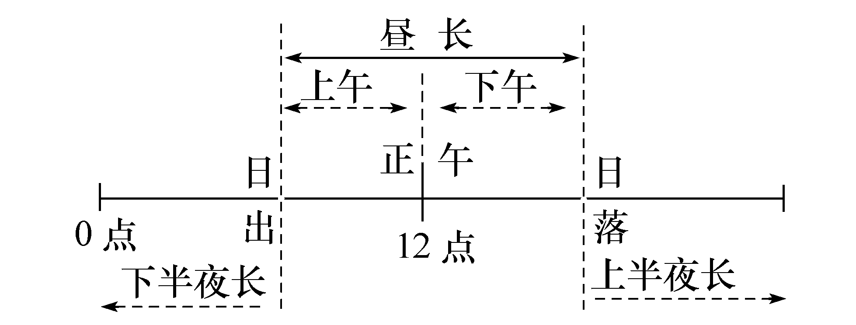

Slide 18
规律总结：
1、昼夜长短状况规律
（昼长夜短都相对于同一纬度而言）
太阳直射点在哪个半球，该半球昼长夜短。
2、昼夜长短变化规律
太阳直射点向哪个半球移动，该半球昼变长夜
变短，且纬度越高昼夜长短变化幅度越大。
Notes:
本资料来自于资源最齐全的２１世纪教育网www.21cnjy.com

Slide 19
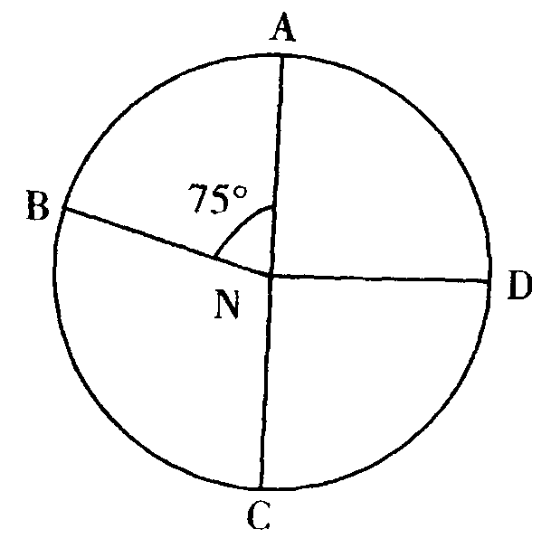
3. 昼夜长短的应用与计算
非特殊情况（需计算）：
（1）根据昼弧或夜弧的长度进行计算
昼/夜长时数=昼/夜弧度数/15°
右图：圆表示纬线圈，N为北极点。若弧AB表示夜弧，则该纬线的夜长 小时，昼长 小时。
75°
Notes:
本资料来自于资源最齐全的２１世纪教育网www.21cnjy.com

Slide 20
3. 昼夜长短的应用与计算
根据日出或日落时间进行计算：
昼长=日落时间－日出时间
=（12-日出时间）×2
=（日落时间-12）×2
夜长=24小时－昼长
Notes:
本资料来自于资源最齐全的２１世纪教育网www.21cnjy.com

Slide 21
【典型例题】
某地日出时间为5：30，则当地的昼长为多少小时？
若某地的昼长为16小时，它的日出和日落时间分别是？
下图为某纬线圈上昼夜分布状况，问：该纬线圈的昼长和夜长分别为？

Slide 22
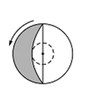
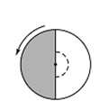
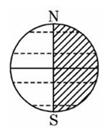
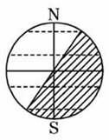
判断：以下四幅光照图分别表示北半球什么节气？
光照图判读方法：看北极圈昼夜情况
侧视图
俯视图

